Slide 1
Viết vở
5
o
o
cỏ
bò

Slide 2
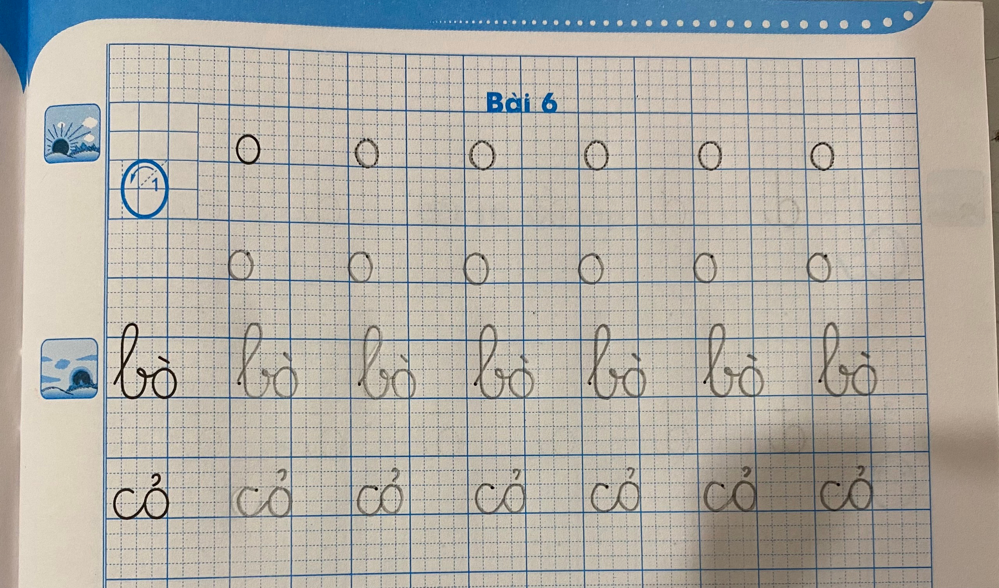

Slide 3
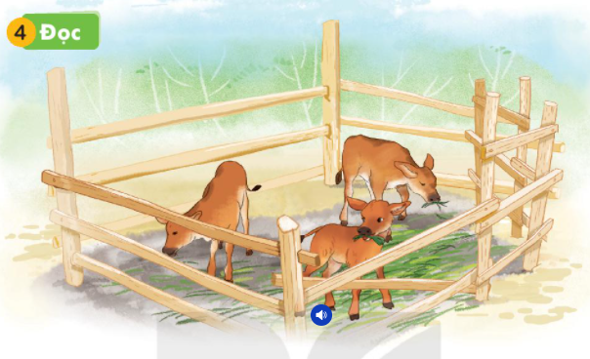
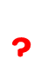
Đọc
6
Bê có cỏ.
o
o

Slide 4
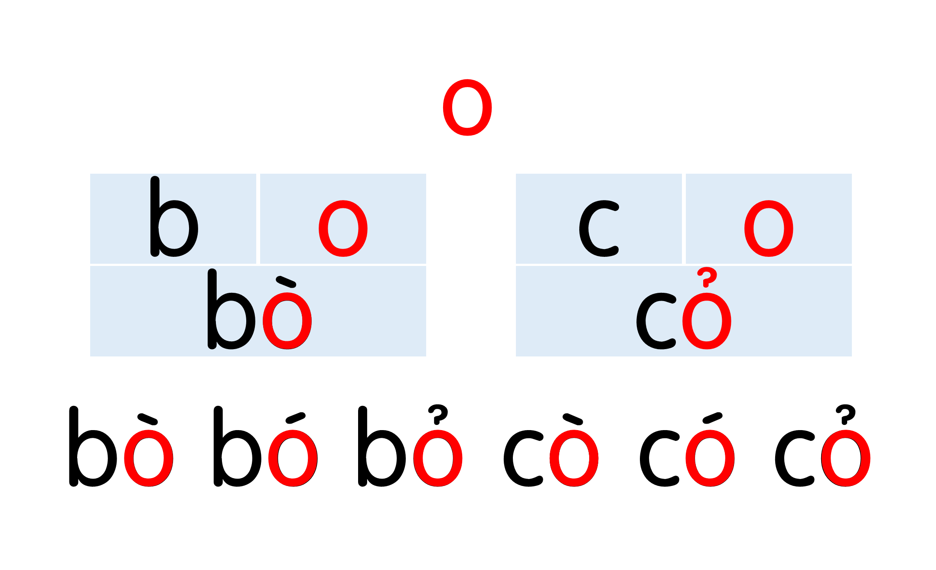



Slide 5
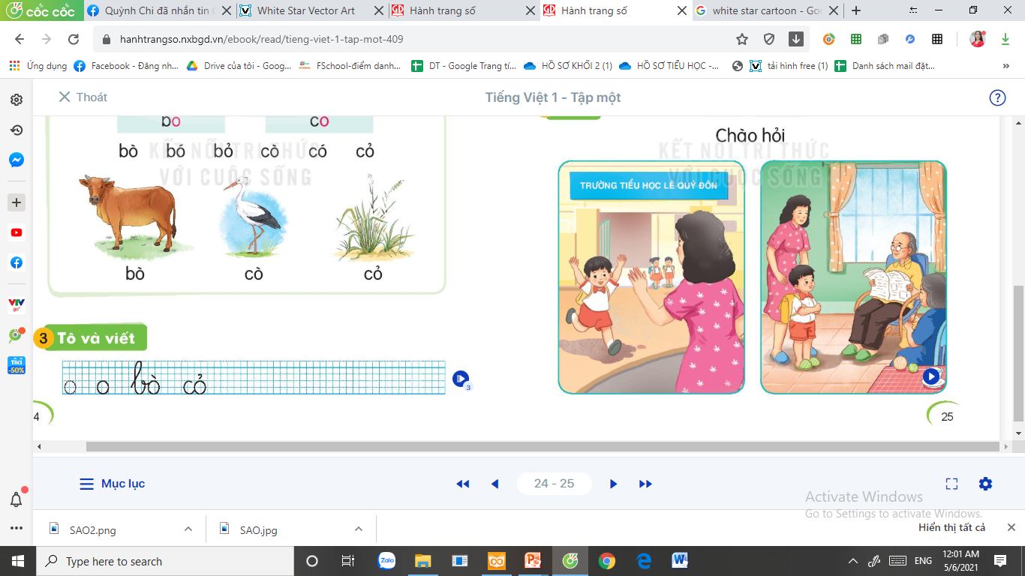
Nói
7
Chào hỏi

